Slide 1
La crittografia simmetrica
Milani Francesco 5AI

Slide 2


Introduzione alla crittografia
La crittografia è la branca della crittologia che tratta delle “scritture nascoste”, ovvero dei metodi per rendere un messaggio “offuscato”, in modo da non essere comprensibile a persone non autorizzate a leggerlo.
Consente di:
- Identificare un utente;
- Autenticare un messaggio;
- Firmare digitalmente un messaggio;
Due processi principali:
- cifratura: processo attraverso il quale un messaggio viene reso incomprensibile;
- decifratura: processo inverso della cifratura, attraverso il quale un messaggio cifrato viene reso comprensibile.
Regola di cifratura:
- regola vera e propria → algoritmo di criptazione
- parametri → chiave

Slide 3
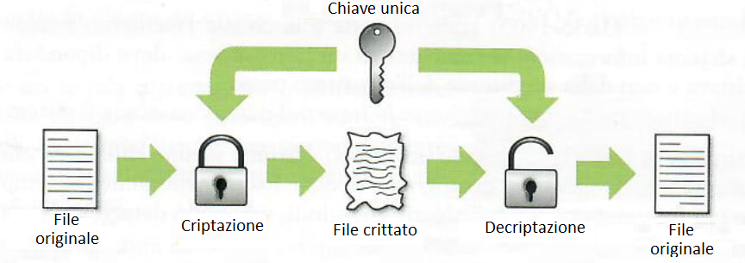
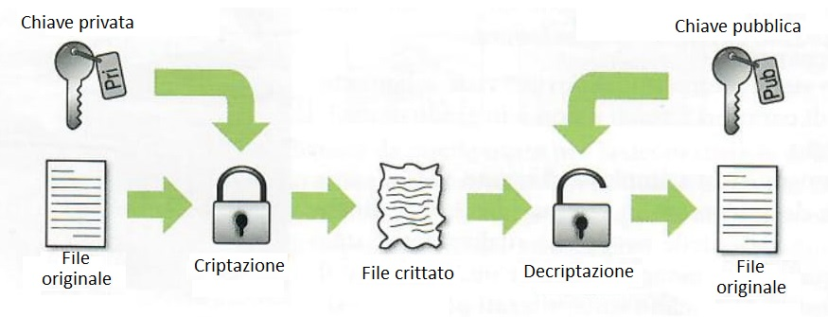
Schemi crittografici:
- chiave di criptazione uguale a chiave di decriptazione → schema simmetrico
- chiave di criptazione diversa a chiave di decriptazione → schema asimmetrico

Slide 4

Crittoanalisi
La crittoanalisi è lo studio dei metodi per ottenere il significato di informazioni cifrate, senza aver accesso diretto all’informazione stessa.
Principio di Kerchoffs:
- La chiave è l’elemento fondamentale
Corollario di Shannon:
- “Il nemico conosce il sistema”
Proprietà fondamentali di Shannon:
- Confusione
- Diffusione

Slide 5
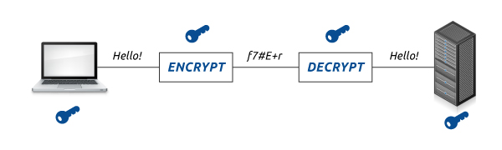
Cifrari a chiave simmetrica
DES
  1976
  Horst Feisel
IDEA
  1991
  Xuejja Lai – James L. Massey
3-DES
  1999
  IBM
AES
  1997
  Vincent Rijmen – Joan Daemen

Slide 6
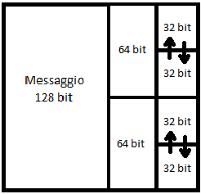
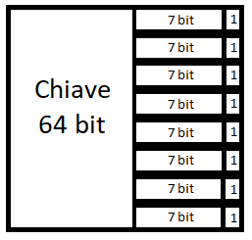
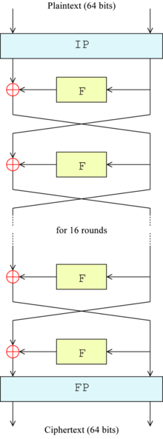
DES – Data Encryption Standard
Cifrario a blocchi
Chiave segreta a 64 bit: - 8 controllo di parità
- 56 utili
Messaggio: - diviso in blocchi da 8 byte
- codifica in ASCII di ogni blocco, per ottenere
blocchi da 64 bit
Struttura dell’algoritmo : - Permutazione iniziale
      - Divisione dei blocchi in due metà di 32 bit
processati in maniera alternata → “rete di Feistel”
- Applicazione della funzione Feistel per 16 round consecutivi
- Permutazione finale

Slide 7
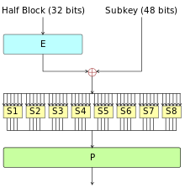
DES – Data Encryption Standard
Funzione Feistel
Consiste di 4 passi:
Espansione
Miscelazione con la chiave
Sostituzione
Permutazione o Trasposizione
Funzione creata rispettando i principi di Claude Shennon:
- Espansioni, miscelazioni, sostituzioni e permutazioni forniscono una “confusione” del messaggio con la chiave, quindi scarsamente attaccabile attraverso crittoanalisi.

Slide 8
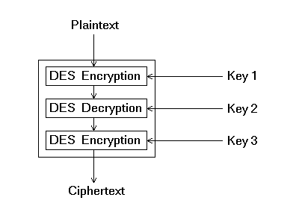
3-DES – Triple DES
Cifrario a blocchi
Introdotto per sostituire il DES non più sicuro
Composto da 3 passi di cifratura DES consecutivi
Utilizza 3 chiavi: - 168 bit utili
- 24 bit di controllo
Migliore rispetto al DES per la lunghezza tripla della chiave
Compatibile con DES normale

Slide 9
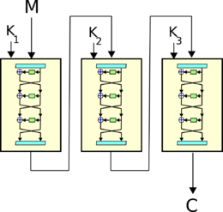
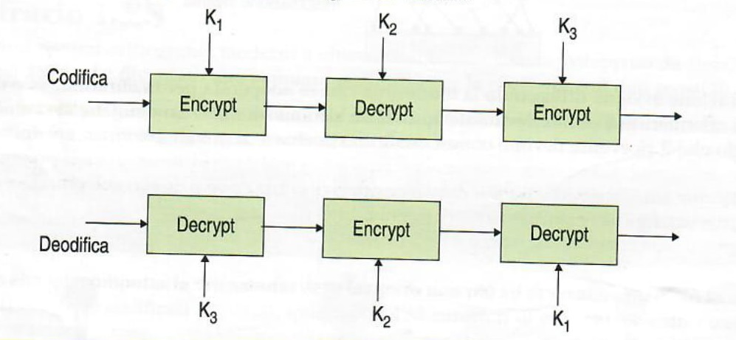
3-DES – Triple DES
Struttura dell’algoritmo: - Cifrazione con la prima chiave
- Decifrazione con la seconda chiave
- Cifrazione con la terza chiave
La decifrazione viene eseguita per poter
essere compatibile con DES
3 combinazioni di chiavi: - k1, k2, k3 diverse
- k1 = k3, k2 diversa (112 bit di sicurezza)
- k1 = k2 = k3 (solo per DES)

Slide 10
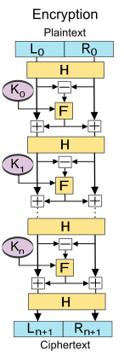
IDEA – International Data Encryption Algorithm
Cifrario a blocchi
Introdotto per sostituire il DES non più sicuro
Simile al DES : - Chiave a 128 bit
- Messaggio diviso in blocchi da 64 bit
Cifrario a chiave segreta più utilizzato nei software
commerciali di crittografia, per la sua velocità e sicurezza

Slide 11
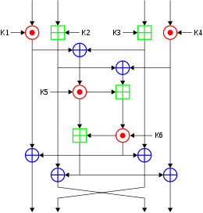
IDEA – International Data Encryption Algorithm
Chiave: - 128 bit divisi in 8 sottochiavi da 16 bit
Messaggio: - 64 bit divisi in 4 blocchi da 16 bit
Struttura dell’algoritmo: - Serie di 8 round durante i quali si eseguono
combinazioni di tre operazioni
su numeri a 16 bit
Operazioni eseguite: - XOR (oppure OR esclusivo)
- Addizione senza riporto modulo 2¹⁶
- Moltiplicazione modulo 2¹⁶ +1
Rotazione della chiave: - Chiave divisa in 16 bit ad ogni passaggio
- Utilizzo di 6 chiavi, quindi di 96 bit dei 128 totali
- Dopo ogni passaggio viene ruotata di 25 bit a sinistra,
riprendendo i primi 6 blocchi di 16 bit

Slide 12
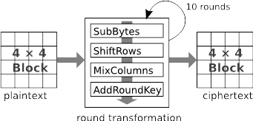
AES – Advanced Encryption Standard
Cifrario a blocchi
Standard USA
Progettato sulla base di tre caratteristiche: - resistenza
- velocità e compattezza
- semplicità progettuale
Creato per il concorso indetto dal NIST
per la sostituzione del DES come standard
Valutato dal NIST secondo due giudizi:
Prima valutazione: - sicurezza
- costo
- caratteristiche dell’algoritmo
- caratteristiche dell’implementazione
Seconda valutazione: - sicurezza generale
- implementazioni software
- ambienti con spazio limitato
                - crittografia e decrittografia
                - agilità della chiave
                - versatilità e flessibilità
                - potenzialità di sfruttamento del parallelismo

Slide 13
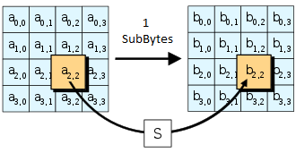
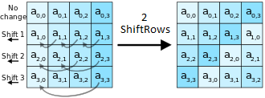
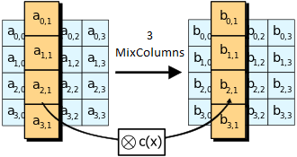
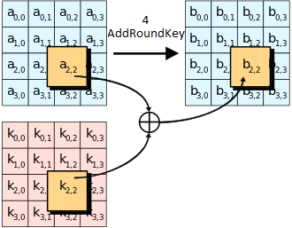
AES – Advanced Encryption Standard
Messaggio: diviso in blocchi da 128 bit
Chiave: può essere di 128, 192 o 256 bit
Matrici 4x4 chiamate “stati” quando la chiave è a 128 bit.
Struttura dell’algoritmo:
Passaggio iniziale: - Add Round Key
10 round composti da 4 operazioni: - Substitute Bytes
- Shift Rows
- Mix Columns
- Add Round Key
L’ultimo round salta il passaggio Mix Columns
-

Slide 14
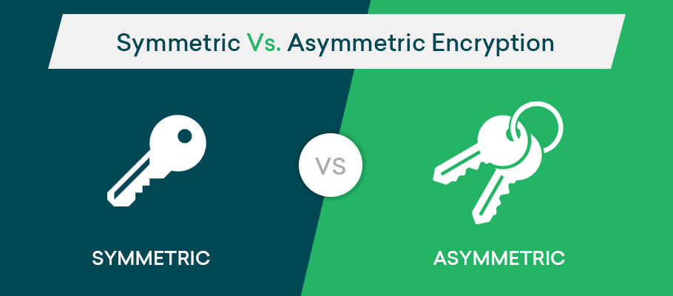
Vantaggi e svantaggi degli algoritmi simmetrici
Vantaggi
Velocità di esecuzione
Potenza di calcolo bassa
I sistemi a cifratura asimmetrica sono molto più lenti e richiedono una potenza di calcolo maggiore a causa delle chiavi più lunghe
Svantaggi
Distribuzione della chiave
I sistemi a cifratura asimmetrica sono superiori in quanto non è necessario concordare chiavi di cifratura

